Slide 1
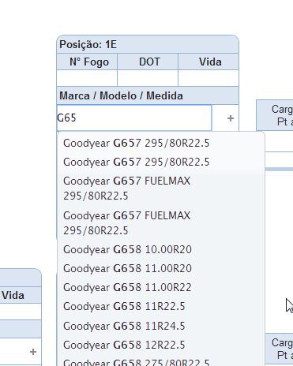
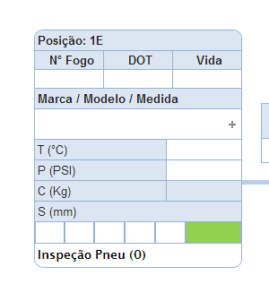
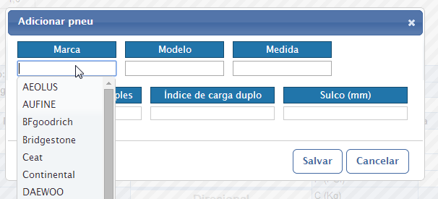
Entre con el neumático (Marca o Modelo o Media) que buscas. Abajo aparecerá un listado de neumático ya registrados en el sistema.
En caso el neumático no este en el listado, puedes crear un nuevo utilizando en +.
En estos campos puedes seleccionar un valor del listado, o entrar directamente con un nuevo texto.

